Slide 1
Literasi Teknologi
Pengantar Mata Kuliah Literasi Teknologi
Tahun 2021

Slide 2
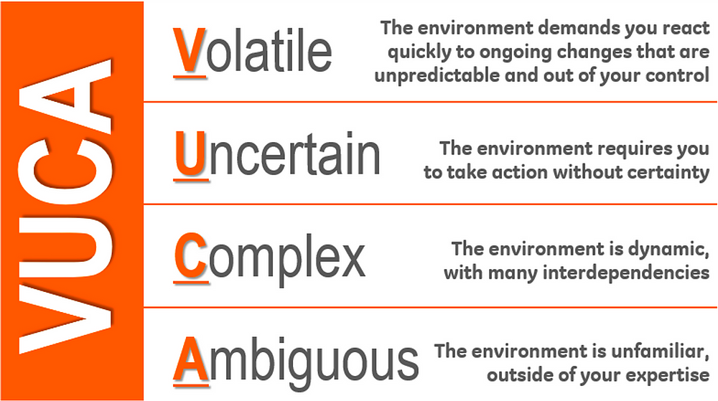
What is VUCA? Where is it come from? Based on leadership theory from Warren Bennis and Burt Nanus in 1987 and still relevant up till now
Pengantar

Slide 3
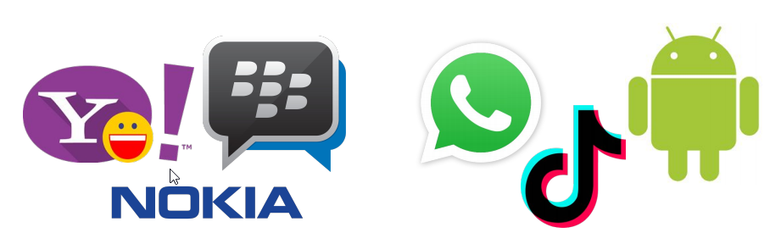
What happened to them in VUCA world? Strong brand easily replaced by new player that once insignificant. You either get disrupted, or be part of the disruption.
Pengantar

Slide 4
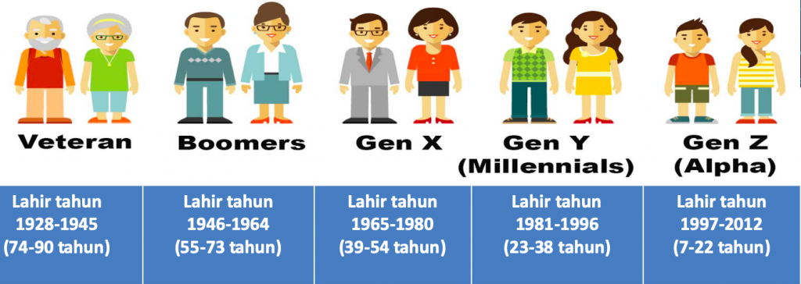
GENERASI PENGGUNA INTERNETby Graeme Codrington 2008 kelima generasi mempunyai karakter dan pola piker masing-masing yang dipengaruhi oleh kondisi zaman pada masa mereka lahir dan berproses (Ramdani, 2018)
Pengantar
Generasi ini mengalami perjuangan hidup yang luar biasa. Karakteristiknya (mandiri, pekerja keras, teguh memegang adat istiadat, matang dalam pengambilan keputusan, investasi rumah dll) | Lahir dan tumbuh di awal penggunaan PC, video games, televisi, internet. Karakteristik (terbuka terhadap saran dan kritik, investasi modern, perubahan live style) | Teknologi berkembang pesat, mudah mendapatkan informasi melalui internet, smartphone. Karateristik (pola piker penuh ide, inovasi dan kreatif) bekerja sambal menikmati gaya hidup ; youtuber. | Gadget dan internet menjadi bagian hidup sejak kecil (suka hal instan, nyaman, multitasking), media social.

Slide 5
Tahap-Tahap Revolusi Industri

Slide 6
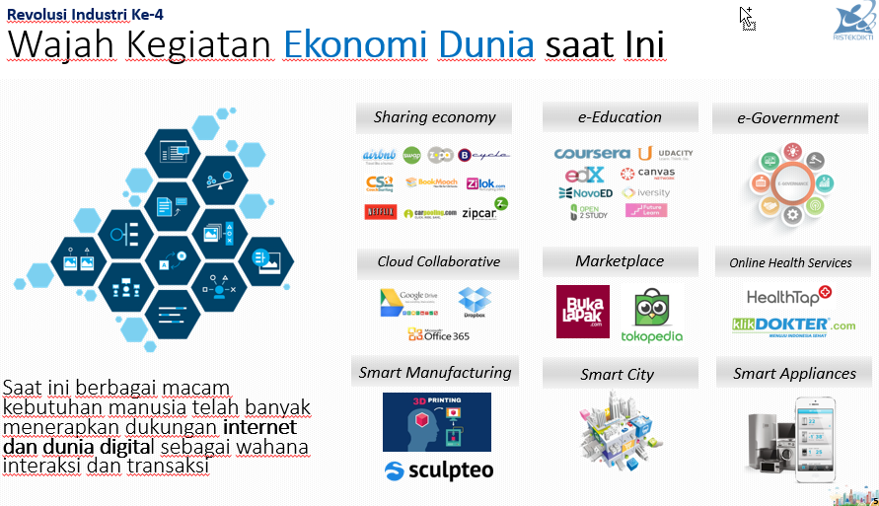
Wajah Kegiatan Ekonomi Dunia saat Ini

Slide 7
LITERASI DIGITAL
threat
Generasi gen z(15-19 th) tidak di imbangi dengan kecerdasan literasi digital.
why
Untuk menangkal penyebaran konten negative melalui internet (hoaks, cyber bullying, online radicalism, pornografi, perjudian, human trafficking, fraud, penipuan)
Then
Diperlukan literasi digital

Slide 8
What is digital literacy??
Literasi digital adalah pengetahuan dan kemampuan untuk menggunakan teknologi digital, alat-alat komunikasi, atau jaringan dalam proses menemukan, mengevaluasi, menggunakan, dan membuat informasi, serta memanfaatkannya secara sehat, bijak, cerdas, cermat, tepat, dan patuh hukum.

Slide 9
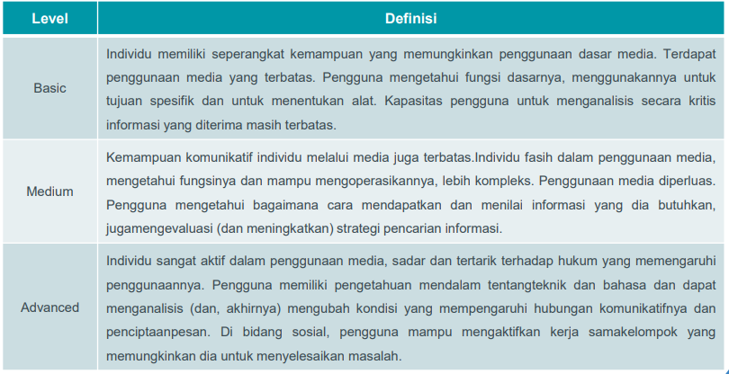
Level Kompetensi yang Merujuk pada Tingkat Kemampuan Literasi Digital

Slide 10
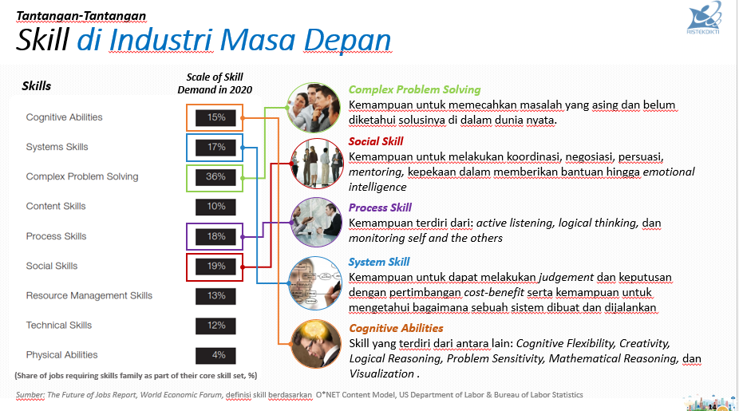

Slide 11
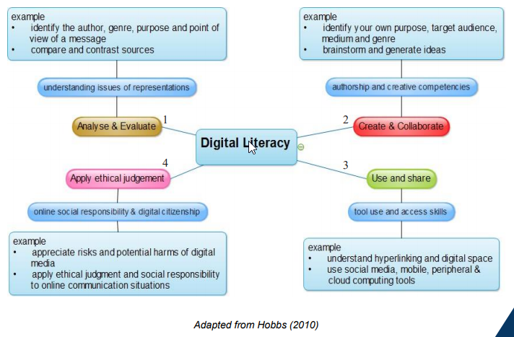
Literasi Digital Menurut Hobbs

Slide 12
Cloud Computing
adalah sebuah proses pengolahan sistem daya komputasi, melalui jaringan internet yang menghubungkan antara satu perangkat komputer dengan komputer lain, dalam waktu yang sama.
teknologi cloud computing sendiri menjadikan internet sebagai pusat server dalam mengelola sebuah data.
tidak memerlukan proses instalasi, maka penyimpanan dilakukan secara virtual. Sehingga tidak membebani penggunaan memori pada perangkat komputer client. Kemudian, anda dapat menjalankan berbagai perintah yang ada pada menu tampilan antarmuka dan selanjutnya akan diproses oleh server aplikasi.

Slide 13
Fungsi Cloud Computing
Meningkatkan kapasitas penyimpanan data informasi anda akan tersimpan di dalam database internet yang menggunakan teknologi big data. Contoh dari penggunaan penyimpanan berbasis cloud, adalah Google Cloud.
Meningkatkan kinerja stakeholder kinerja dari setiap pemangku kepentingan sebuah bisnis akan menjadi lebih produktif dan optimal. Dimana, setiap tim atau departemen dapat saling terhubung dalam waktu yang bersamaan dan dapat menghemat resource yang ada.
Mendapatkan pembaharuan sistem secara berkala (up to date) memiliki tujuan untuk meningkatkan keamanan, kemudian meningkatkan fitur untuk memberikan pengalaman yang lebih baik kepada pengguna internet di seluruh dunia. Sehingga, setiap proses penyimpanan menjadi lebih aman, efektif, dan mempunyai kredibilitas yang tinggi.

Slide 14
jenis dari teknologi cloud computing
Public cloud, Contoh dari public cloud computing sendiri adalah media sosial, seperti Facebook, Twitter, Instagram, Youtube, layanan berbasis email, adalah Gmail, Yahoo, dan Hotmail. Akan tetapi, public cloud juga memiliki kelemahan, yaitu sistem keamanan yang mudah diretas dan mengambil data personal user untuk diperjualbelikan.
Private cloud untuk kepentingan suatu organisasi atau perusahaan saja yang bersifat private, memiliki sistem keamanan yang lebih baik daripada public cloud computing.
Community cloud, digunakan untuk kepentingan sebuah komunitas atau institusi. Community cloud dapat dikelola secara internal maupun menggunakan bantuan pihak ketiga, sehingga dapat meminimalisir biaya yang dikeluarkan dan dapat ditanggung oleh kedua belah pihak.
Hybrid cloud, gabungan dari private dan public cloud computing, yang mana layanan ini biasanya diterapkan pada sebuah institusi. Layanan ini juga termasuk ke dalam Business to Business (B2B) dan Business to Consumer (B2C).

Slide 15
Struktur komputasi awan
Computer front end,Computer front end merupakan komputer desktop yang muncul pada halaman depan interface (antarmuka). Yang mana, dalam hal ini merupakan sisi dari client dan sistem cloud computing. Yang kemudian akan disesuaikan dengan kebutuhan fungsi dari setiap interface -nya.
Computer back end, Computer back end adalah komputer untuk melayani kebutuhan penyimpanan data dalam jumlah yang besar, contohnya adalah komputer server dan data center. Biasanya, computer back end menangani kinerja dan kebutuhan pengelolaan basis data berkapasitas tinggi.
Computer front and back end (Hybrid), Struktur yang ketiga ini berfungsi untuk menghubungkan antara dua komputer diatas. Dimana, memungkinkan untuk dapat bertukar informasi dan data secara cepat dan akurat. Contoh dari device ini adalah LAN (Local Area Network) dan Internet.

Slide 16
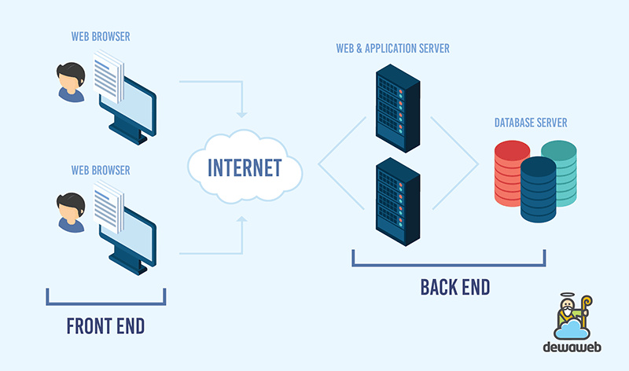

Slide 17
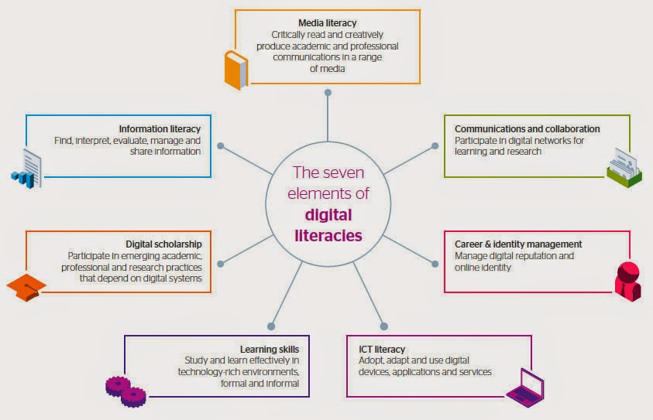
7 elemen literasi digital

Slide 18
MENGENAL TIGA JENIS GANGGUAN INFORMASI
Pertama, misinformasi adalah informasi yang tidak benar. Namun, orang yang menyebarkannya percaya bahwa informasi tersebut adalah benar tanpa bermaksud membahayakan orang lain.
Kedua, disinformasi adalah informasi yang tidak benar dan orang yang menyebarkannya juga tahu bahwa informasi itu tidak benar.
Ketiga, mal-informasi adalah sepenggal informasi benar namun digunakan dengan niat untuk merugikan seseorang atau kelompok tertentu

Slide 19
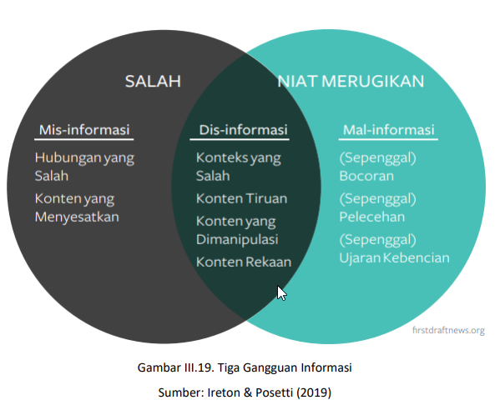

Slide 20
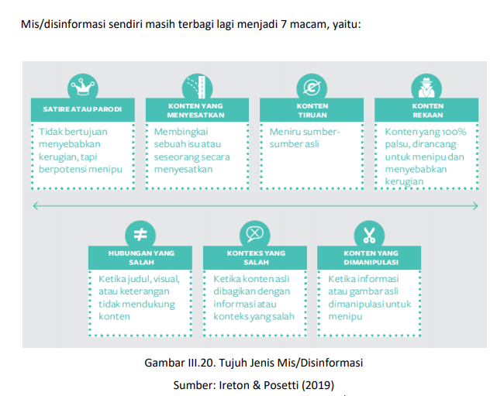

Slide 21
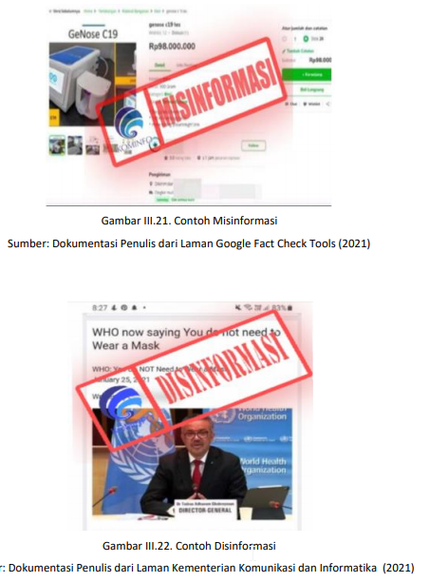
Setelah memahami tiga gangguan informasi tersebut, selanjutnya kita dapat bersikap kritis ketika menerima hasil penelusuran mesin pencarian informasi yang mengarahkan kita pada hoaks dengan mengatasnamakan pihak resmi seperti contoh berikut.

Slide 22
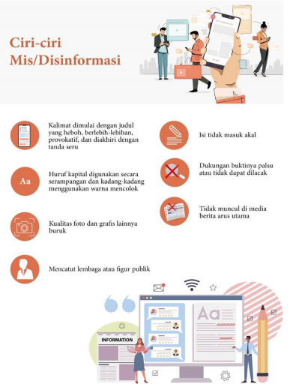
Untuk itu, kita patut mencurigai suatu informasi sebagai mis/disinformasi apabila mengandung ciri-ciri sebagai berikut:

Slide 23
MENGGUNAKAN FITUR CEK FAKTA
Kita juga dapat menggunakan salah satu fitur pada mesin pencarian informasi untuk melakukan verifikasi informasi, misalnya dengan menggunakan Google Fact Check Tools. Langkah-langkah yang perlu kita lakukan yaitu:
Kunjungi situs https://toolbox.google.com/factcheck/explorer
Ketik cek fakta apa yang ingin Anda cari dan temukan pada search bar
Klik tombol pencarian pada sisi kanan atau tekan enter
Hasil pencarian akan muncul

Slide 24
TERIMAKASIH
Jalan-jalan ke Padang Pergi bersama dengan Yugi Doakan saya berumur panjang Supaya kita berjumpa lagi

